Slide 1
2024-2030年全球与中国餐具市场需求规模及投资竞争格局调研报告
智信中科研究网

Slide 2

：报告结论
01
标题

Slide 3
报告目录
01
02
03
餐具市场产品类型
餐具应用领域分析
餐具行业现状与趋势
涵盖玻璃、塑料、不锈钢、陶瓷及其他，分析各类型2019-2030年销售额增长趋势。
探讨商业用途与住宅用途的市场表现，展示不同应用2019-2030年销售额增长趋势。
详细解读餐具行业历史、现状，揭示未来发展动向和趋势。

Slide 4
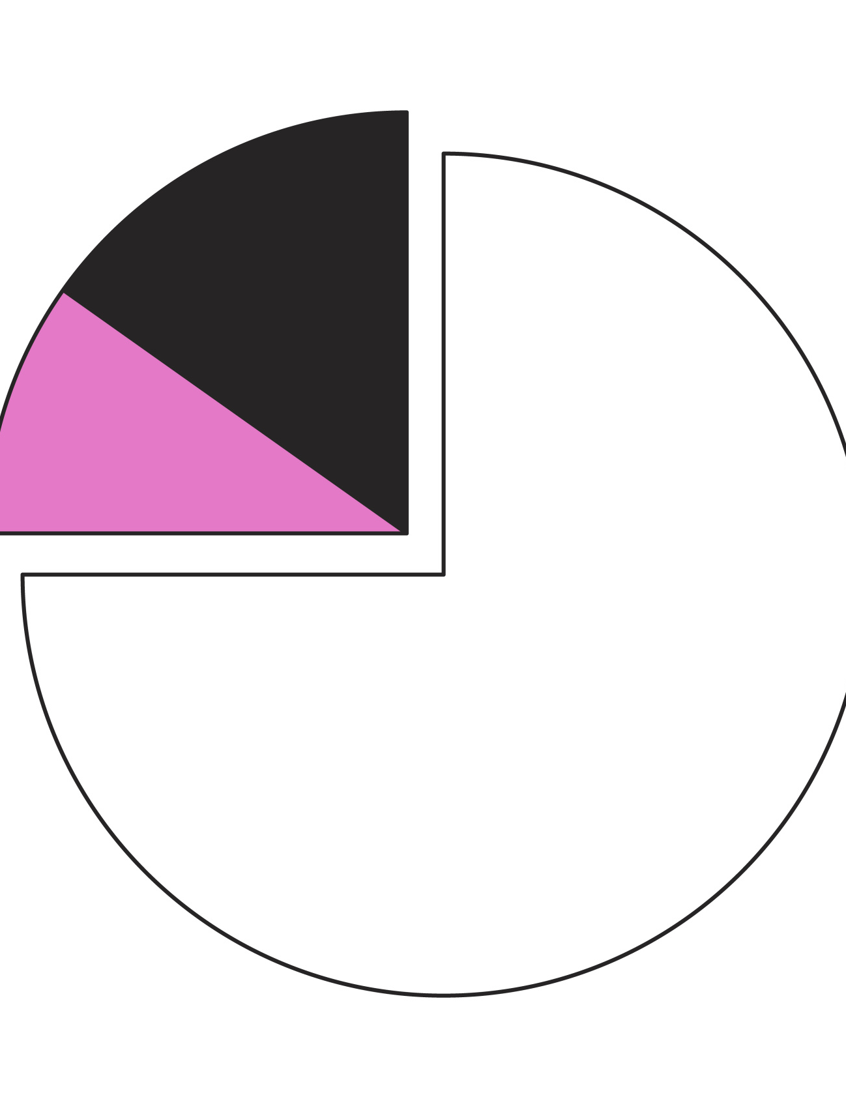

全球餐具总体规模分析
01
全球餐具产能产量分析
2019-2030年全球餐具产能、产量数据，详细分析产能利用率及未来趋势。
02
全球餐具需求量分析
同期全球餐具需求量数据，揭示其发展趋势，按地区划分的产量趋势亦涵盖在内。
03
全球餐具地区产量分析
深入探讨各地区2019-2030年的餐具产量，以及各地区市场份额的变化。
04
中国餐具供需状况
中国餐具2019-2030年的产能、产量、市场需求量数据，同时展示产能利用率和未来发展趋势。
05
全球餐具市场销量与价格
分析全球市场餐具的销售额和销量数据，结合2019-2030年的价格趋势进行全面解读。

Slide 5




全球与中国主要厂商市场份额分析
全球餐具市场厂商分析
厂商销量与收入详情
详细列出全球及中国主要厂商餐具产能、销量、收入，深入解析2023年排名及市场份额。
对比分析全球市场厂商2019-2024年销量、销售收入及价格，中国市场厂商同样数据详述。
厂商产地分布与成立时间
中国市场排名与价格
揭示全球主要厂商餐具产地分布，及各厂商成立时间，展示餐具商业化历程。
特别关注2023年中国主要生产商餐具收入排名，同时呈现价格走势。

Slide 6

全球与中国主要厂商市场份额分析
餐具生产商产品与应用
餐具行业竞争格局
市场并购与新增投资
阐述全球主要厂商餐具产品类型及应用范围，全面了解行业产品多样性。
通过行业集中度分析，划分餐具行业第一、二、三梯队生产商，评估竞争程度。
探讨当前市场并购活动及新增投资情况，反映行业动态与发展趋势。

Slide 7
全球餐具主要地区分析
全球餐具市场规模概览
全球餐具销量趋势
对比2019与2023、2030年，分析全球各地区餐具销售收益与市场份额，呈现增长趋势。
详细解读2019年至2030年各地区餐具销量及市场份额，揭示未来六年的发展预测。
北美餐具市场解析
探究2019年至2030年北美地区餐具销量、收入及其增长率，展现市场动态。

Slide 8



全球餐具主要地区分析
欧洲餐具市场解析
中国市场餐具增长态势
亚洲其他市场餐具表现
分析2019年至2030年欧洲地区餐具市场销量、收入及增长率，理解市场变化。
关注2019年至2030年中国餐具销量、收入及增长率，揭示市场潜力。
涵盖日本、东南亚及印度，分析2019年至2030年餐具销量、收入及增长率，评估市场影响力。

Slide 9

全球主要生产商分析
01
Meissen公司分析
包括其基本信息、产品规格、销量与收入、毛利率及市场地位，同时提及公司简介和最新动态。
02
CORELLE公司分析
涵盖公司基本信息、产品参数、市场应用、销量收入与毛利率，以及公司简介和最新动态。
03
WMF公司分析
涉及WMF的餐具信息、市场地位、经济指标（销量、收入、毛利率）和公司概况及最新动态。
04
Libbey公司分析
包括公司基本信息、产品规格、市场应用、销售数据、毛利率和公司主要业务的更新。
05
Guy Degrenne公司分析
解析其基本信息、餐具参数、市场定位、财务指标（销量、收入、毛利率）和公司简介及最新动态。

Slide 10



全球主要生产商分析
Lenox公司分析
Zwilling公司分析
Ralph Lauren公司分析
概述Lenox的餐具详情、市场地位、销售表现（销量、收入、毛利率）和公司概况及最新发展。
介绍Zwilling的餐具规格、市场应用、销售数据、毛利率和市场地位，以及公司简介和最新动态。
涉及其餐具信息、市场地位、销量、收入、毛利率及公司的基本信息和最新动态。

Slide 11

全球主要生产商分析
01
冠福家用分析
涵盖冠福家用的餐具规格、市场应用、销售数据、毛利率和市场地位，以及公司简介和最新动态。
02
Oneida Group市场分析
包括The Oneida Group的餐具详情、市场地位、财务数据（销量、收入、毛利率）和公司简介及最新动态。

Slide 12




不同产品类型餐具分析
餐具销量全球概览
餐具收入市场分析
展示2019-2030年销量数据，按产品类型划分市场份额，预测2025-2030年趋势。
分析2019-2024年各类型餐具收入及市场份额，预测未来五年收入预测，揭示增长点。
产品类型销量预测
餐具价格全球走势
聚焦2025-2030年全球不同产品类型餐具销量预测，为行业趋势提供数据支持。
揭示2019-2030年全球餐具价格变化趋势，反映市场波动与经济影响。

Slide 13
不同应用餐具分析
2019-2030年销量数据，市场份额分析，2025-2030年销量预测，揭示行业趋势。
2019-2030年全球不同应用餐具价格走势，为投资者提供市场动态参考。
全球餐具销量概览
应用餐具价格趋势
应用餐具收入详情
2019-2024年全球不同应用餐具收入及市场份额，2025-2030年收入预测，评估市场潜力。

Slide 14




上游原料及下游市场分析
餐具产业上游分析
餐具产业下游分析
上游原料供给状况，供应商联系方式详列，影响餐具生产的关键因素探讨。
下游典型客户特征描述，销售渠道模式与市场分销渠道详细解析。
01
02
餐具市场销量与收入分析
餐具行业风险与机遇
全球及中国不同地区销量及收入数据展示，对比分析（2019-2030）。
行业面临的风险因素揭示，潜在发展机遇与市场驱动因素详解。
03
04

Slide 15
图表目录
全球各类餐具产品市场份额（2023年与2030年）
01
餐具市场分析图表
02
全球不同应用领域餐具市场份额（2023年与2030年）
全球及中国餐具产能、产量、发展趋势（2019-2030年）
03
04
全球餐具市场销售额及增长率（2019-2030年）

Slide 16
图表目录
全球主要地区餐具产量及市场份额（2019-2030年）
中国餐具产量、市场需求量及发展趋势（2019-2030年）
01
02
餐具市场分析图表
全球及中国市场前五大生产商市场份额（2023年）
全球市场主要厂商餐具销量与收入市场份额（2023年）
04
03

Slide 17
图表目录
01
03
全球各地区餐具销售收入（2019 VS 2023 VS 2030年）
全球不同产品类型餐具价格走势（2019-2030年）
餐具市场分析图表
北美、欧洲、中国、日本、东南亚及印度餐具销量与收入增长率（2019-2030年）
全球不同应用餐具价格走势（2019-2030年）
02
04

Slide 18
图表目录
餐具产业链图
中国餐具企业SWOT分析图
餐具市场分析图表
关键采访目标图
数据验证方法（自下而上及自上而下）

Slide 19
详见官网
智信中科研究网

